Slide 1
Planificación y seguimiento de proyectos. Gestión de Riesgos.
Ingeniería de Software

Slide 2
Sumario:
Proceso de gestión de proyectos.
Planificación y seguimiento de proyectos.
Estimación de recursos.
Gestión de riesgos.

Slide 3
Bibliografía
“Ingeniería de software. Un enfoque práctico” 6ta Edición. Roger Pressman, 2007.
“Ingeniería de Software”. Ian Sommerville, 2005.
“Guía de los Fundamentos de la Dirección de Proyectos (Guía del PMBOK)”, Tercera Edición. Project Management Institute, 2004.
Risk Management. SEI, 2000.

Slide 4
¿Qué es un proyecto?
“...combinación de recursos humanos y no humanos, reunidos en una organización temporal para obtener un propósito determinado.” (Cleland y King, 1975)‏
“…es un esfuerzo temporal que se lleva a cabo para crear un producto, servicio o resultado único” (PMI, 2004)
“Una tarea, usualmente de una magnitud considerable que se tiene que completar en un período de tiempo determinado, usando un conjunto de recursos y con un presupuesto específico.”

Slide 5
Características de cualquier proyecto
Elaboración de un producto/servicio para alcanzar un objetivo y una finalidad.
Único/cambio/incertidumbre.
Actividades interrelacionadas.
Multidisciplinario.
Límites de tiempo, de presupuesto y de calidad.
Complejidad.

Slide 6
Gestión de proyectos
“ Arte de dirigir y coordinar los recursos humanos y materiales a lo largo del ciclo de vida del proyecto mediante el uso y la aplicación de conocimientos, aptitudes, habilidades, herramientas y técnicas a las actividades del proyecto, para conseguir los objetivos prefijados de alcance, costo, plazo y calidad encaminados a satisfacer y superar las necesidades y expectativas de una organización.” (PMI 2004)
“Es una de las áreas clave dentro del proceso de desarrollo de sistemas software, por el cual se planifica, dirige y controla el desarrollo de un sistema aceptable con un costo mínimo y dentro de un período de tiempo específico.”

Slide 7
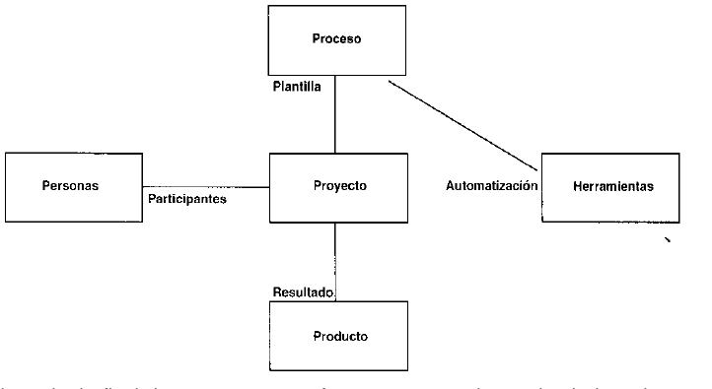
Las 4 P’s de la gestión de proyectos
(Pressman, 2007)

Slide 8
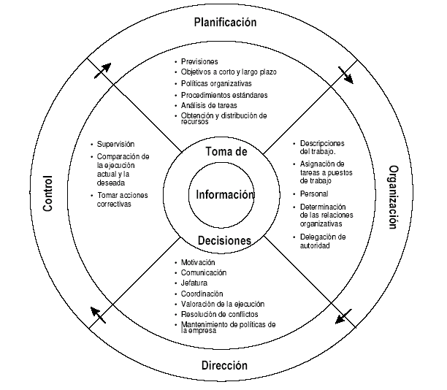
Funciones básicas de la gestión de proyectos
(Pressman, 2007)

Slide 9
¿Es actualmente exitosa la industria del software?

Slide 10
Reporte 2020
Standish Group
CHAOS Research Study (Reporte Chaos)
Cambios en el enfoque
Consultora con fuerte especialización en el análisis de las razones de desastres en los proyectos de software
Referencia en la evaluación del éxito de los proyectos de tecnología y el coste asociado a los mismos
Factores clave de éxito: patrocinador, equipo, entorno de trabajo
Desarrollo continuo
Menos gestión, más resultados
Notes:
Este reporte se realizaba bianualmente. The Standish Group anunció que este sería la última edición de la serie de informes CHAOS
El informe 2020 introdujo cambios significativos en su enfoque:
Nuevos Factores Clave de Éxito: Identificó tres factores fundamentales para el éxito de un proyecto: un "Good Sponsor" (patrocinador), un "Good Team" (equipo) y un "Good Place" (entorno de trabajo).
Un Cambio de Paradigma: The Standish Group concluyó que las organizaciones deberían dejar de tratar el desarrollo de software como un "proyecto" con un final definido y adoptar un enfoque de desarrollo continuo con pequeñas mejoras incrementales.
Menos Gestión, Más Resultados: El informe encontró que los proyectos sin gerente dedicado tenían una tasa de éxito significativamente mayor (especialmente en entornos Ágiles) que aquellos con uno, sugiriendo que los gerentes a veces añaden burocracia innecesaria

Slide 11
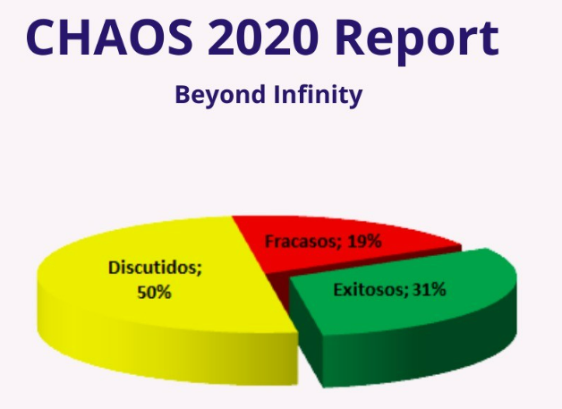
Fuente: Standish Gropup Chaos Report 2020
Notes:
El informe de 2020 evaluó alrededor de 50,000 proyectos de TI y los clasificó en tres categorías, con los siguientes resultados
Exitoso: Entregado a tiempo, dentro del presupuesto y con resultados satisfactorios.31%
Discutido/Desafiado: Excedió el plazo y el presupuesto, ofreciendo menos características de las planeadas.50%
Fracasado/Fallido: El trabajo fue cancelado.19%

Slide 12
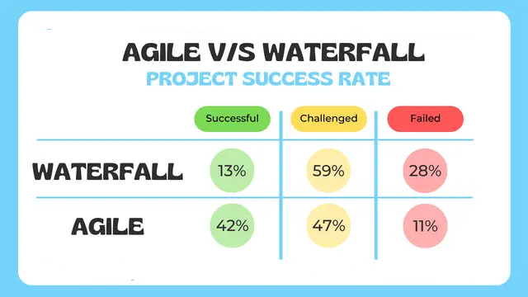
Fuente: Standish Gropup Chaos Report 2020

Slide 13
¿Cómo explicamos la alta incidencia de fallos en los proyectos de software?
Causas más frecuentes:
Requerimientos incompletos o cambios frecuentes
Escasa participación de los usuarios
Falta de recursos
Falta de soporte ejecutivo
Expectativas no realistas
Cronogramas irreales
Notes:
Evidentemente las causas residen en otras cuestiones como, corrupción del alcance, comunicación pobre, falta de implicación de los interesados y también un apoyo inadecuado del patrocinador del proyecto.

Slide 14
Factores clave identificados para el éxito de un proyecto
Enfoque en las personas: Invierte en mejorar las habilidades del patrocinador, fomentar la cohesión del equipo y crear un entorno organizacional maduro y de apoyo.
Considera operar sin un gerente de proyecto: Especialmente en entornos Ágiles, evalúa si el equipo puede auto-gestionarse de manera efectiva.
Divide los proyectos grandes: Los proyectos más pequeños tienen una tasa de éxito significativamente mayor.
Adopta metodologías ágiles: Los proyectos gestionados con Agile demuestran una mayor tasa de éxito que los gestionados de forma tradicional.
Notes:
The Standish Group representa un cambio de paradigma, identificando tres factores humanos y organizacionales como los más críticos para el éxito de un proyecto, desplazando el enfoque de las prácticas tradicionales de gestión

Slide 15
Planificación

Slide 16
Planificación
“Distribuye estimaciones de esfuerzo a través de la duración planificada del proyecto al asignar el esfuerzo a tareas específicas de ISW.”
“Identificación de tareas, asignación de tiempos y recursos a dichas tareas y planificación de la secuencia de ejecución de forma que el tiempo de desarrollo del proyecto sea mínimo.”
"La definición de objetivos y la determinación de los medios para alcanzarlos; es fundamentalmente analizar por anticipado los problemas, planear posibles soluciones y señalar los pasos necesarios para llegar eficientemente a los objetivos que la solución elegida define".
“Es el proceso de tareas secuenciales y recursos para completar los objetivos del proyecto”.

Slide 17
Planificar es decidir de antemano:
QUÉ hay que hacer
CÓMO hay que hacerlo
CUÁNDO se va a hacer
QUIÉN lo va a hacer

Slide 18
¿Cuándo se planifica?
Inicio
Durante
Final
La planificación de software se realiza según las necesidades y características del proyecto.

Slide 19
Principios básicos
Compartimentación: Descomposición del proyecto en un número manejable de tareas.
Interdependencia: Se debe determinar las dependencias de cada tarea.
Asignación de tiempo: A cada tarea se le debe asignar un cierto número de unidades de trabajo, una fecha de inicio y otra de finalización.
Validación del esfuerzo: Asegurar que los técnicos necesarios estarán disponible.
Notes:
Se debe prestar especial atención a las asignaciones de tiempo. Si se trabaja únicamente por horas, se puede afectar la interdependencia de las tareas, se debe especificar fecha de inicio y fecha de fin.

Slide 20
Principios básicos (cont.)
Responsabilidades definidas: Cada tarea debe asignarse a un miembro del proyecto.
Resultados definidos: El resultado de cada tarea (producto) deberá estar definido. Los productos se combinan generalmente en entregas.
Hitos definidos: Todas las tareas, grupos de tareas deben asociarse con algún hito del proyecto. Se considera un hito cuando se ha revisado la calidad de uno o más productos y se han aceptado.
(Pressman, 2007)

Slide 21
¿Es la planificación una tarea aislada?
Gestión Calidad
Gestión riesgo
Planificación
Gestión de configuración y cambio
Estimación
PLAN DE DESARROLLO

Slide 22
¿Qué se planifica en el plan de desarrollo?
Tareas (posibles de probar o verificar )
  Precedencia
  fecha de inicio y final
Tiempo
Recursos
Personas
Hitos: Momentos importantes en el proyecto en que se tiene que lograr un objetivo macro.

Slide 23
Implementación de una tienda virtual
Tareas de implementación
Hito 1
Configuración del Entorno de Desarrollo
Instalación de Herramientas
Configuración del Servidor Local
Creación de Repositorio
Diseño de la Base de Datos
Implementación de la API
Diseño de Interfaz de Usuario
Diseño de pruebas unitarias
Hito 1*
Gestionar usuarios
Registrar usuario
Editar usuario
Eliminar usuario
Listar los usuarios
Autenticar usuario
Hito 2
Gestionar productos
Agregar producto
Editar producto
Eliminar producto
Listar productos
Notes:
Se debe señalar que las tareas definidas en el ejemplo son solo tareas de implementación (sin especificar ningún lenguaje de programación), no se incluyen tareas como:
Reuniones, talleres o entrevistas pata identificar requeirimentos
Diseño del sistema utilizando algún lenguaje de especificación (DCUS, Historias de Usuario, Storyboard)
Diseño de la BD
Reuniones diarias (Scrum daily meeting) y reuniones técnicas para tomar decisiones sobre tecnologías o arquitectura por ejemplo
Capacitación del personal
En el Hito 1 se pudiera considerar incluir funcionalidades críticas de la aplicación, como por ejemplo gestionar productos.
Se debe tener en cuenta que tareas como Diseño de pruebas unitarias y Manejo de Errores y Validaciones (no incluida en el ejemplo) estarán presentes en todo el desarrollo.
También se deben agregar pruebas de integración y funcionales.

Slide 24
Implementación de una tienda virtual
Tareas de implementación (cont.)
Hito 3
Gestionar carrito de compra
Agregar producto al carrito
Listar productos en el carrito
Editar productos en el carrito
Eliminar productos del carrito
Hito4
Comprar
Investigar las pasarelas de pago disponible
Implementar las pasarelas de pago
Generar orden de compra
Editar estado de la orden
Cancelar orden
Hito5
Pruebas y Despliegue
Pruebas de aceptación
Configuración del Servidor en Producción
Despliegue del Backend
Despliegue del Frontend
Configuración del Dominio
Notes:
Se pudieran incluir algunas tareas post implementación como son:
Monitoreo y Mantenimiento
Corrección de Errores
Actualizaciones y Mejoras
Entrega de documentación sobre la arquitectura del sistema, API y guías para desarrolladores futuros.
Manual del Usuario
Capacitación al Personal
Soporte Técnico

Slide 25
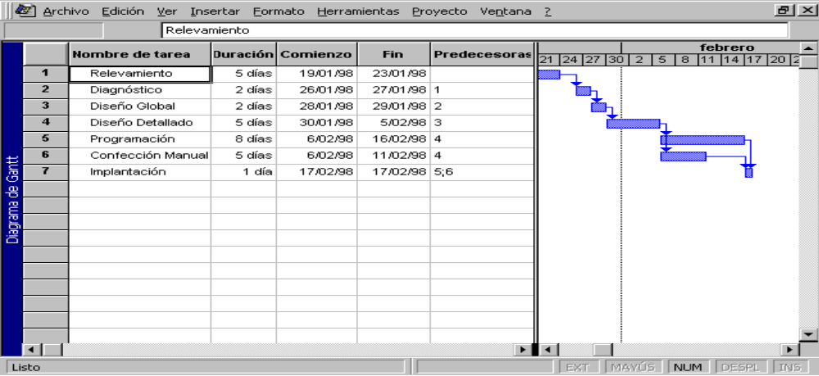
Técnicas y métodos de planificación
Diagrama de barras o Gantt: Representación gráfica de las tareas sobre una escala de tiempos.

Slide 26
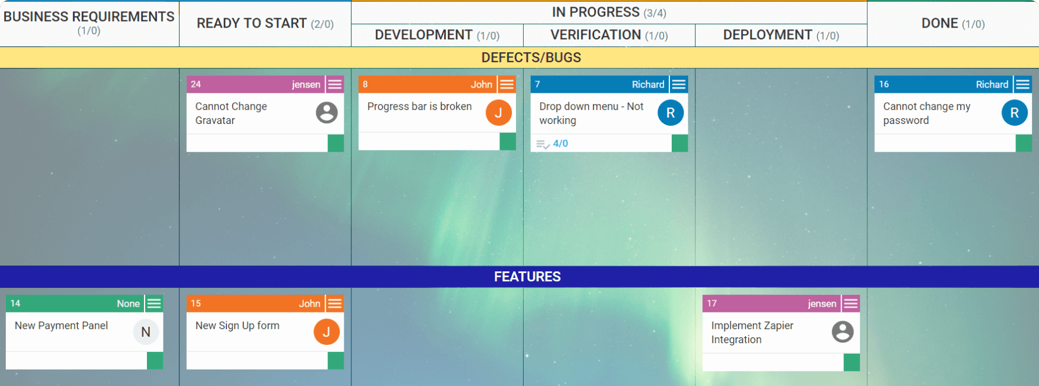
Técnicas y métodos de planificación(cont.)
Tablero Kanban: Herramienta de visualización que avisa de determinados eventos y en el que podemos ver representado de manera simple y gráfica un flujo de trabajo.

Slide 27
Problemas en la planificación
Es difícil estimar la longitud y dificultad de las tareas.
La productividad no es proporcional al número de personas trabajando en una tarea.
Incluir personal en un proyecto en avance puede retrasar el proyecto por problemas en la comunicación.
Lo inesperado siempre sucede.
Punto crítico: organización del trabajo.

Slide 28



Herramientas de planificación
ProjectManager
OpenProject
ClickUp
Smartsheet
Trello
GANTTPRO
DotProject
Azure DevOps
git
Jira

Slide 29
Estimación

Slide 30
Estimación
“Predecir valores de entidades y sus atributos que sean relevantes para el proyecto”.(Pressman, 2007)
Es la entrada fundamental para cualquier actividad de planificación. Si todas las metodologías de desarrollo incluyen la planificación, entonces la estimación NO es una tarea Opcional.

Slide 31
¿Qué se estima en un proyecto?
Recursos
Humanos (Cantidad, Habilidades, Ubicación).
Tiempo
Horas para completar una Tarea
Esfuerzo
Tiempo (H, D, S, M) en que una Persona logra completar lo planificado.
Monetarios (Gastos, Ganancia).
Componentes SW reutilizables (componentes ya desarrollados, nuevos componentes)
Entorno (Herramientas, Hardware, recursos de red).
Días para completar una Actividad
Semanas para completar un Hito.
Meses para completar una Etapa o el Proyecto.
Razón proporcional entre ¿Qué se hace? ¿Quién lo hace? Y ¿Cuándo se hace?.
Productividad (tamaño/esfuerzo)

Slide 32
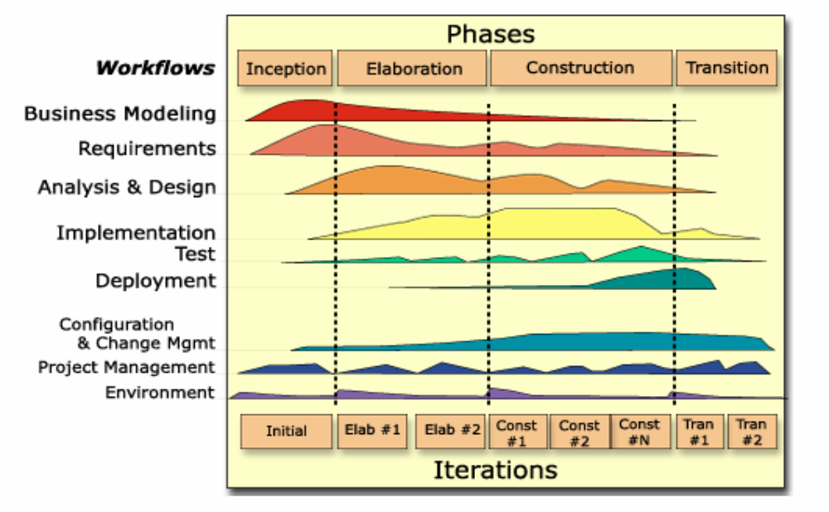
¿Cuándo se estima en un proyecto?
Según RUP

Slide 33
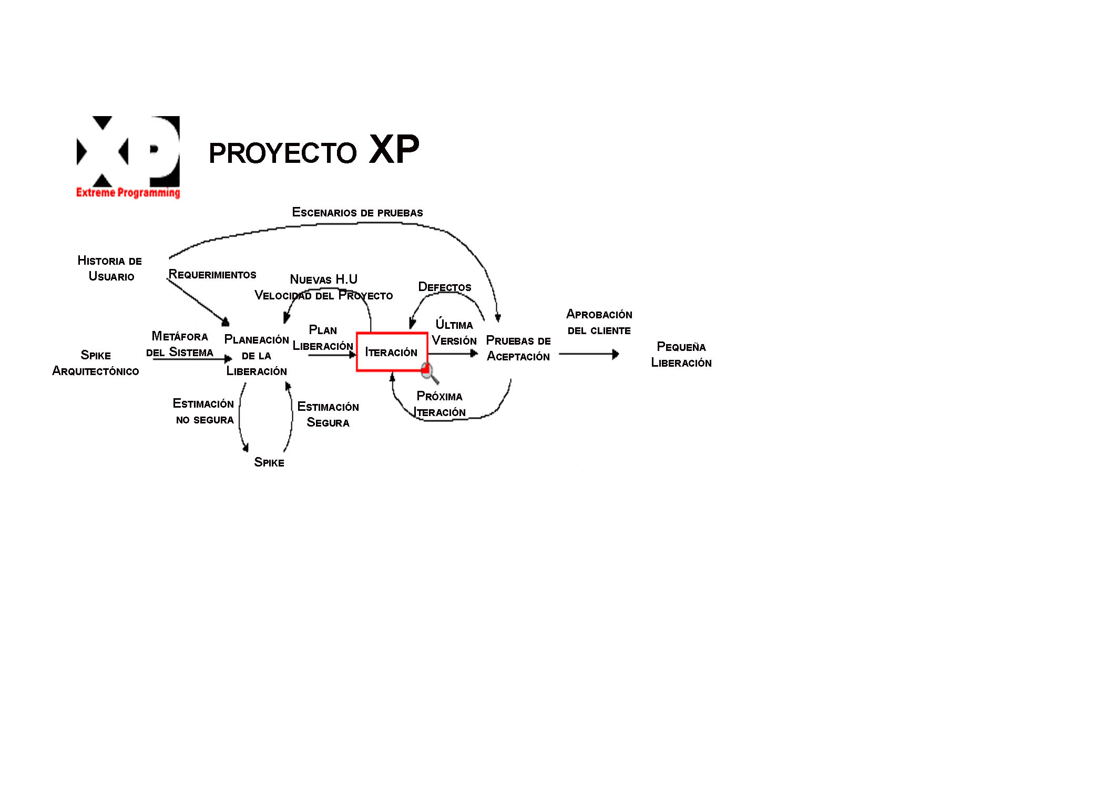
¿Cuándo se estima en un proyecto? (cont. I)

Slide 34
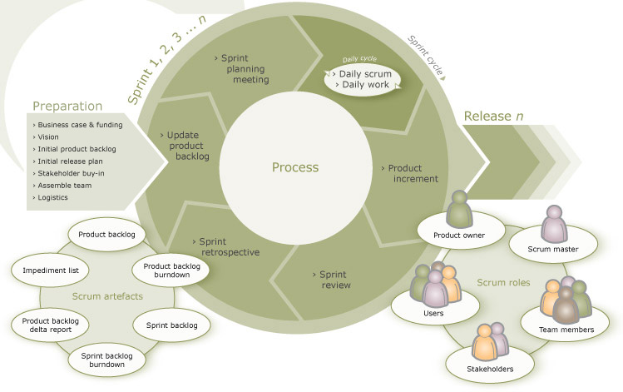
¿Cuándo se estima en un proyecto? (cont. II)
Según SCRUM

Slide 35
¿Por qué es importante estimar?
  Aporta seguridad en cuanto al éxito o factibilidad del proyecto.
  Aporta exactitud en la planificación del proyecto.
  Permite lograr el balance de los Recursos, el Tiempo y el Esfuerzo.

Slide 36
¿Cómo se estima en un proyecto?
No existe una receta ideal.
Se estima de acuerdo al enfoque de ISW, métodos y técnicas de estimación.
  Sus momentos más importantes son antes y después de cada actividad genérica o hito.
  La técnica a usar depende de la información que posea en ese momento.
  Es recomendable triangular los resultados de las técnicas de estimación.

Slide 37
Técnicas de estimación
1. Analógicas:
  Por analogía.
  Juicio de expertos.
2. Por descomposición:
  Tamaño del software.
  Problema.
  Proceso.
  Casos de uso.
3. Empíricas:
  COCOMO.
  Ecuación del software.
4.Orientada a Objetos:
  Estimación OO.
5. Especializadas:
  Desarrollo ágil.
  Ingeniería Web.
(Pressman, 2007)

Slide 38
Gestión de riesgos

Slide 39
Riesgo
“Contingencia o proximidad de un daño”.(RAE, 2001)
“Posibilidad de sufrir una pérdida”. (SEI 2000)
“Evento o condición que, si ocurre, tiene un efecto positivo o negativo sobre los objetivos de un proyecto”. (PMI 2004)
“Medida de la probabilidad y el impacto de un acontecimiento que afecta el proyecto, proceso o producto de software y/o a las personas que lo desarrollan”. (Zulueta, 2008)

Slide 40
Categorías de riesgos
Técnico
Requisitos
Interfaces
Externo
Subcontratistas y proveedores
Condiciones climáticas
De la organización
Dependencias del proyecto
Recursos
Dirección de Proyectos
Tecnología
Seguridad
Rendimiento y fiabilidad
Regulatorio
Mercado
Cliente
Financiación
Priorización
Estimación
Planificación
Control
Comunicación
(PMI, 2004)
Notes:
Hacer referencia al resto de las áreas de proceso en PMBoK
“Aunque los riesgos genéricos son importantes, habitualmente los riesgos específicos provocan la mayoría de los dolores de cabeza. Esté convencido al invertir el tiempo en identificar tantos riesgos específicos del producto como sea posible.”
Roger Pressman
Otros autores proponen otras categorías y clasificaciones para los riesgos.

Slide 41
Gestión de riesgos
“Procesos que se encargan tanto de planificar, identificar y analizar, como de responder al riesgo y seguir y controlar las actividades planificadas al respecto. “ (PMI 2004)
Notes:
Gestión: Conjunto de trámites que se llevan a cabo para resolver un asunto.
La gestión debe vincularse con la definición adoptada.

Slide 42
Estrategias de gestión de riesgos
Trabajo sobre el efecto
Medidas correctoras
Minimizar consecuencias
Reactivas
Evaluación previa y sistemática
Medidas planificadas para menor tiempo de reacción
Evasión de riesgo
Proactivas

Slide 43
Estrategias para riesgos
Positivos
(Oportunidades)
Explotar
Compartir
Negativos
Evitar
Mitigar
Positivos y Negativos
Mejorar
Transferir
Aceptar
Ejemplo: "FinanSmart", una aplicación para gestión de finanzas personales

Slide 44
Explotar
Lograr que la oportunidad definitivamente se concrete.
Escenario: El equipo descubre una nueva biblioteca de código abierto para visualizar gráficos que es un 50% más rápida y tiene mejor documentación que la que planificaron usar.
¿Por qué es una oportunidad?: Reduce el tiempo de desarrollo, mejora el rendimiento de la app y disminuye los bugs potenciales.
Acciones para EXPLOTAR:
  Asignar recursos inmediatamente: Reasignar a un desarrollador para que investigue e implemente la nueva biblioteca de inmediato.
  Modificar el plan de trabajo: Actualizar el cronograma y las tareas para reflejar la adopción de esta nueva tecnología.
  Resultado: Asegurar los beneficios de la oportunidad (menos tiempo, mejor calidad) de manera directa e interna.
Notes:
Se puede seleccionar esta estrategia para los riesgos con impactos positivos, cuando la organización desea asegurarse que la oportunidad se haga realidad.
Ejemplo:
Un integrante que domina determinada tecnología puede preparar talleres de capacitación a los demás integrantes.

Slide 45
Compartir
Implica asignar la propiedad a un tercero que está mejor capacitado para capturar la oportunidad para beneficio del proyecto
Escenario: Una startup emergente en el sector de "educación financiera" se acerca a tu empresa. Quieren integrar su contenido educativo dentro de "FinanSmart" a cambio de promocionar tu app a su base de usuarios.
¿Por qué es una oportunidad?: Añade valor a tu producto sin desarrollar el contenido desde cero y gana acceso a un nuevo mercado potencial.
Acciones para COMPARTIR:
  Establecer un Acuerdo de Nivel de Servicio: Firmar un contrato que defina responsabilidades de cada parte, plazos de integración y aspectos financieros.
  Crear equipos de trabajo conjuntos: Integración técnica y de marketing fluida.
  Resultado: Compartir el riesgo de la integración, pero también los beneficios (nuevos usuarios, funcionalidad enriquecida), logrando un objetivo que sería difícil alcanzar solo.
Notes:
Alianzas estratégicas con entidades académicas o empresas para asumir proyectos
Ejemplo:
Uniones temporales de empresas, que se pueden establecer con la finalidad expresa de gestionar oportunidades.
Una startup es una empresa joven, recién creada, que se caracteriza por tener un modelo de negocio innovador, usualmente vinculado a la tecnología, y un alto potencial de crecimiento.

Slide 46
Mejorar
Buscar, facilitar o fortalecer la causa de la oportunidad.
Escenario: Durante una demo, los usuarios responden excepcionalmente bien a una funcionalidad: "simulador de ahorro para metas". Dicen que es "adictivo" y fácil de usar.
¿Por qué es una oportunidad?: Un "feature winner" puede ser la ventaja competitiva principal y el principal argumento de marketing.
Acciones para MEJORAR:
  Aumentar el IMPACTO: Destinar más recursos de marketing para destacar esta funcionalidad en la campaña de lanzamiento.
  Aumentar la PROBABILIDAD de éxito: Asignar más desarrolladores para pulir y optimizar aún más esta función antes del lanzamiento, añadiendo, por ejemplo, notificaciones de progreso o la capacidad de compartir metas en redes sociales.
  Resultado: Transformar una funcionalidad en la piedra angular de tu producto, maximizando su potencial para atraer y retener usuarios.
Notes:
Explotar y mejorar una oportunidad implican acciones muy similares.
Buscar de forma proactiva las condiciones que la disparan y reforzarlas.
Ejemplo:
Asignar recursos o personal capacitado en determinada tecnología al proyecto para reducir el tiempo hasta la conclusión, o para ofrecer una mejor calidad que la planificada originalmente.

Slide 47

Evitar
Implica cambiar el plan de gestión del proyecto para eliminar la amenaza.
Aislar los objetivos del proyecto del impacto del riesgo o relajar el objetivo que está en peligro.
Notes:
Evitar. Evitar el riesgo implica cambiar el plan de gestión del proyecto para eliminar la amenaza que representa un riesgo adverso, aislar los objetivos del proyecto del impacto del riesgo o relajar el objetivo que está en peligro, por ejemplo, ampliando el cronograma o reduciendo el alcance. Algunos riesgos que surgen en las etapas tempranas del proyecto pueden ser evitados aclarando los requisitos, obteniendo información, mejorando la comunicación o adquiriendo experiencia.
Ejemplos:
Relajar los objetivos en riesgo.
Cambiar el plan de desarrollo.
Reducir el alcance.
Agregar recursos.
Aumentar el tiempo.

Slide 48
Evitar. Ejemplo
"Existe un alto riesgo de que la integración directa con los bancos locales falle o no esté lista para el lanzamiento, ya que requiere protocolos complejos y aprobaciones por parte de los bancos."
Acciones Concretas:
  Cambiar el Plan: En lugar de desarrollar integraciones directas con cada banco para la versión 1.0, decides utilizar un proveedor de API agregador (como Plaid o un equivalente local).
  Modificar el Alcance: Lanzas la app inicialmente con la funcionalidad de que los usuarios ingresen sus transacciones manualmente o suban archivos CSV de sus extractos bancarios. La integración automática se pospone para una versión futura.
Resultado: El riesgo de fallar en las integraciones bancarias se elimina por completo del lanzamiento inicial. Cambiaste el plan para evitar el problema.

Slide 49
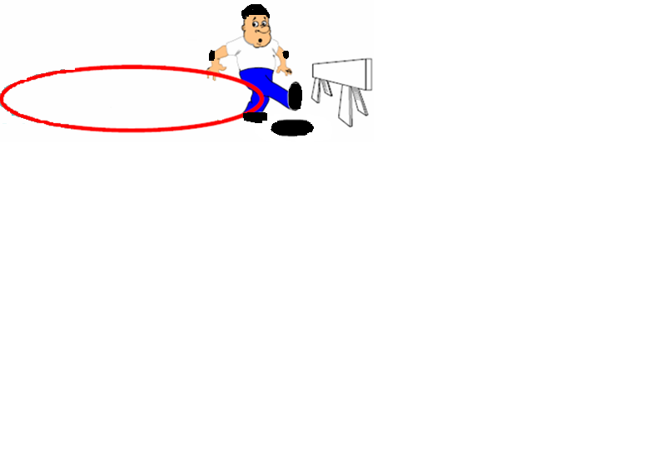

Mitigar
Implica reducir la probabilidad y/o el impacto a un umbral aceptable.
Mitigar
Notes:
Mitigar el riesgo implica reducir la probabilidad y / o el impacto de un evento de riesgo adverso a un umbral aceptable. Adoptar acciones tempranas para reducir la probabilidad de la ocurrencia de un riesgo y / o su impacto sobre el proyecto a menudo es más efectivo que tratar de reparar el daño después de que ha ocurrido el riesgo. Adoptar procesos menos complejos, realizar más pruebas o seleccionar un proveedor más estable son ejemplos de acciones de mitigación. La mitigación puede requerir el desarrollo de un prototipo para reducir el riesgo de pasar de un modelo a escala de un proceso o producto a uno de tamaño real. Donde no es posible reducir la probabilidad, una respuesta de mitigación puede tratar el impacto del riesgo, dirigiéndose específicamente a los elementos que determinan su severidad. Por ejemplo, diseñando redundancia en un subsistema se puede reducir el impacto que resulta de un fallo del componente original.
Ejemplos:
Adoptar procesos menos complejos
Realizar más pruebas
Seleccionar un proveedor estable
Desarrollo de prototipos

Slide 50
Mitigar. Ejemplo
"Debido a la novedad del equipo con la tecnología de gráficos elegida, existe el riesgo de que el rendimiento de la app sea lento (bajos frames por segundo) en dispositivos antiguos."
Acciones Concretas:
  Mitigar la PROBABILIDAD:
    Asignar al desarrollador más experimentado en esa tecnología.
    Realizar sesiones de pair programming para compartir conocimiento.
    Incluir revisiones de código específicas para optimización.
  Mitigar el IMPACTO:
    Establecer un "límite de rendimiento" aceptable (ej: 60 FPS en dispositivos de gama media).
    Planificar pruebas de estrés y rendimiento tempranas.
    Tener un "Plan B" listo (ej: reducir la complejidad de las animaciones si es necesario).
Resultado: No se evita el riesgo por completo, pero reduce las posibilidades de que ocurra y minimiza el daño si llega a pasar.

Slide 51

Transferir
Implica trasladar el impacto negativo, junto con la propiedad de la respuesta, a un tercero.
Generalmente para riesgos:
  Poco probables pero muy negativos.
  Financieros.
No significa eliminar el riesgo sino transferir responsabilidad de la gestión.
Notes:
Transferir. Transferir el riesgo requiere trasladar el impacto negativo de una amenaza, junto con la propiedad de la respuesta, a un tercero. Transferir el riesgo simplemente da a otra parte la responsabilidad de su gestión; no lo elimina. Transferir la responsabilidad del riesgo es más efectivo cuando se trata de exposición a riesgos financieros. Transferir el riesgo casi siempre supone el pago de una prima de riesgo a la parte que toma el riesgo. Las herramientas de transferencia pueden ser bastante diversas e incluyen, entre otras, el uso de seguros, garantías de cumplimiento, cauciones, certificados de garantía, etc. Pueden usarse contratos para transferir a un tercero la responsabilidad por riesgos especificados. En muchos casos, se puede usar un tipo de contrato de costes para transferir el riesgo de costes al comprador, mientras que un contrato de precio fijo puede transferir el riesgo al vendedor, si el diseño del proyecto es estable.
Ejemplos:
Uso de seguros, certificados de garantía, contratos específicos

Slide 52
Transferir. Ejemplo
"Existe el riesgo de una brecha de seguridad que podría exponer los datos financieros sensibles de los usuarios, lo que generaría multas, demandas y daño reputacional."
Acciones Concretas:
  Contratar un Seguro: Adquirir una póliza que cubra los costos asociados a una filtración de datos (multas, gastos legales, notificación a usuarios).
  Utilizar Servicios en la Nube con Certificaciones: En lugar de almacenar los datos en servidores propios, usar un proveedor cloud como Google Cloud Platform (GCP) o Amazon Web Services (AWS) , que tiene certificaciones de seguridad robustas (como ISO 27001). El contrato con ellos transfiere parte de la responsabilidad de la seguridad física y de infraestructura.
  Subcontratar una Auditoría de Seguridad: Contratar una empresa especializada para que pruebe la seguridad de tu aplicación. Si algo se les escapa, parte de la responsabilidad se transfiere a ellos (esto se define en el contrato de servicios).
Resultado: No evita que ocurra un ataque, pero transfiere las consecuencias financieras y legales a una aseguradora o compartes la responsabilidad con un socio especializado.

Slide 53

Aceptar el riesgo
Se acepta “vivir con la pérdida”.
Ejemplo de respuesta de aceptación:
Establecer una reserva para contingencias que
incluya recursos necesarios para manejar las amenazas u oportunidades conocidas.
Ejemplo que dispara una contingencia:
  No cumplir con hitos intermedios.
  Perder o ganar un importante proveedor.
?
Notes:
Se plantea que los equipos deben justificar muy bien cuándo es necesario adoptar esta estrategia.
Estrategia que se adopta debido a que rara vez es posible eliminar todo el riesgo de un proyecto. Esta estrategia indica que el equipo del proyecto ha decidido no cambiar el plan de gestión del proyecto para hacer frente a un riesgo, o no ha podido identificar ninguna otra estrategia de respuesta adecuada. Puede ser adoptada tanto para las amenazas como para las oportunidades. Esta estrategia puede ser pasiva o activa. La aceptación pasiva no requiere acción alguna, dejando en manos del equipo del proyecto la gestión de las amenazas o las oportunidades a medida que se producen. La estrategia de aceptación activa más común es establecer una reserva para contingencias, que incluya la cantidad de tiempo, dinero o recursos necesarios para manejar las amenazas o las oportunidades conocidas, o incluso también las posibles y desconocidas.

Slide 54

Monitorear / Retener el riesgo
No se tienen elementos necesarios y suficientes para planificar respuesta.
No está entre los riesgos priorizados.
Existe un margen de tiempo que no exige actuar con rapidez.
Notes:
Puede adoptarse inconsciente o conscientemente antes de adoptar otra de las estrategias anteriores con carácter definitivo

Slide 55

Ignorar el riesgo
Ni siquiera es analizado el riesgo.

Slide 56

“Eliminar” el riesgo
Eliminar los factores que inducen el riesgo y con ello eliminar la posibilidad de exposición.
¿Es posible?
Eliminar
Notes:
Botar el sofá

Slide 57
Contingencias que pueden generar riesgos
Inadecuado análisis preliminar de la solución que provoque una insuficiente estimación de los tiempos de desarrollo.
El cliente no participa en los ciclos de revisión del proyecto desde etapas tempranas de su desarrollo.
Inestabilidad en los procesos del negocio y en los datos e informaciones requeridos entre aplicaciones que provoquen cambios en el alcance del proyecto.
Incorporación de nuevos especialistas al equipo de desarrollo.
Eventos climatológicos

Slide 58
Resumen
La aplicación de principios de gestión de proyectos demuestra valor significativo en todo el espectro de desarrollo de software, optimizando el uso de recursos y aumentando la probabilidad de éxito.
El Plan de Desarrollo de Software es el artefacto fundamental que establece el marco único de referencia para alcance, cronograma, recursos y criterios de calidad, sirviendo como contrato social entre stakeholders y equipo de desarrollo.
Los procesos de estimación representan el fundamento cuantitativo que valida y sustenta la viabilidad del plan, transformando supuestos en compromisos basados en datos y experiencia.
La exposición al riesgo en proyectos de software varía según dimensiones críticas como volumen de inversión, complejidad técnica, perfil de usuarios y estabilidad del entorno operativo.

Slide 59
Planificación y seguimiento de proyectos. Gestión de Riesgos.
Ingeniería de Software

